Slide 1



Notes:
안녕하십니까
FACE ID 를 통한 반려동물 등록시스템
petch 발표를 맡은 정두용입니다

Slide 2













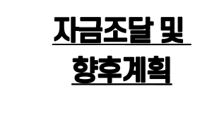

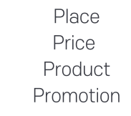


Notes:
저희 발표는 다음과 같은 목차를 순서로 진행합니다.
첫번째로 문제인식 핵심아이디어 시장규모 마케팅 전략 자금조달 계획 순으로 진행 할 예정입니다.

Slide 3


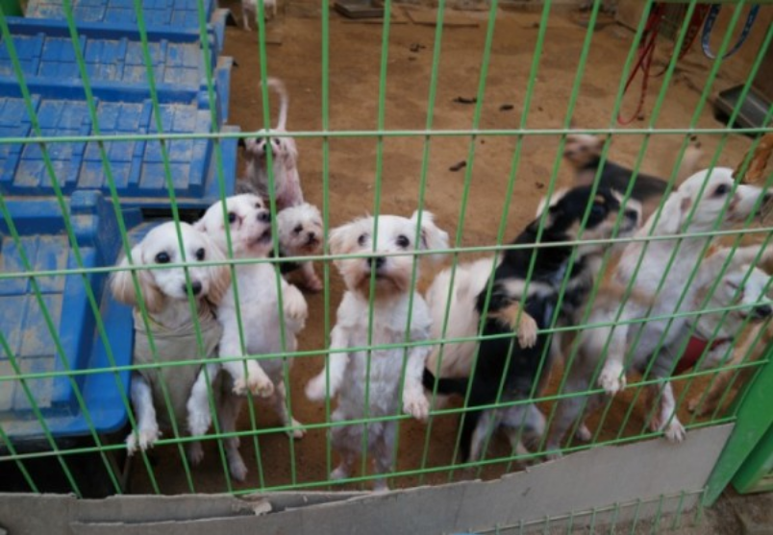
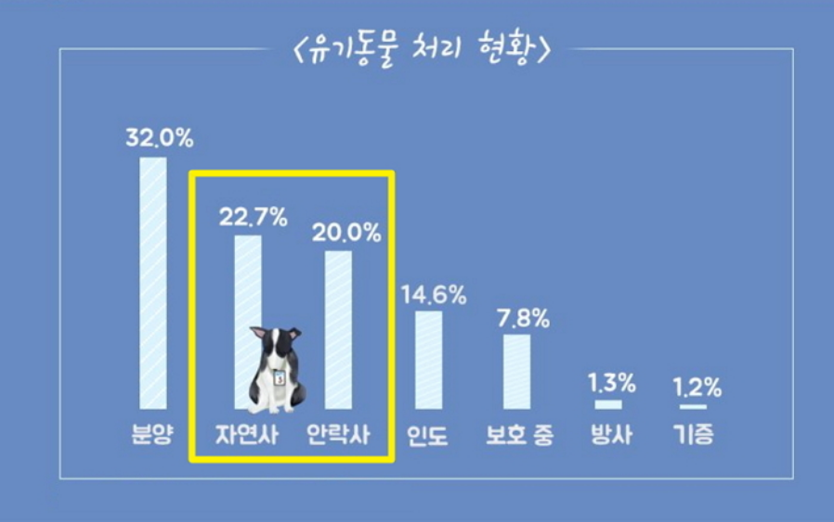



Slide 4



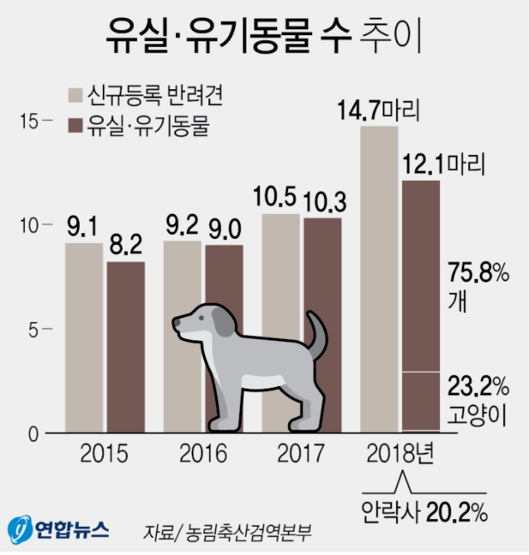

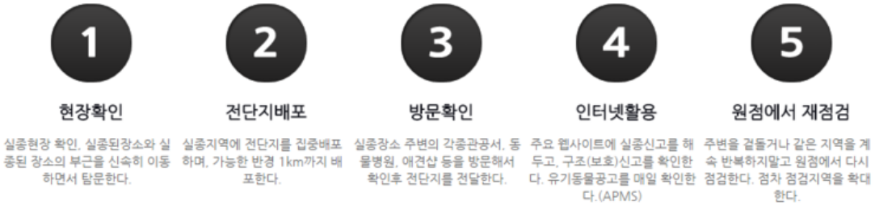
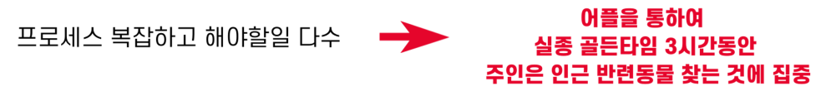

Slide 5



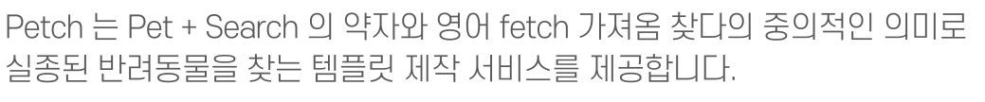


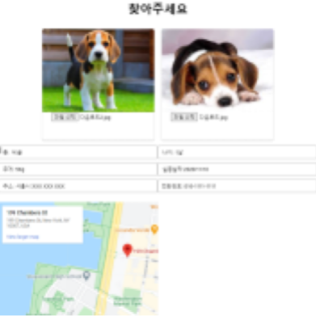
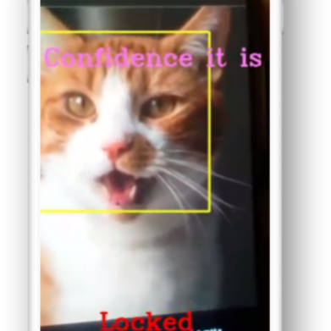
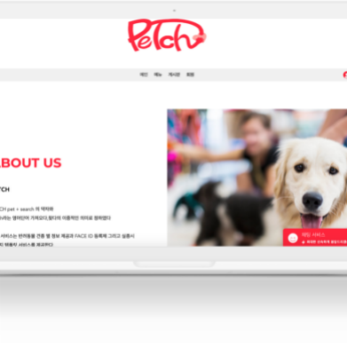







Slide 6




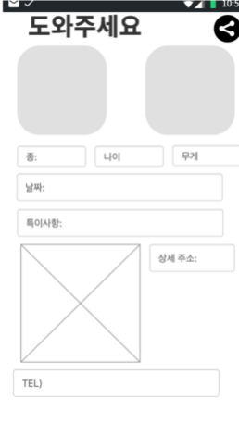
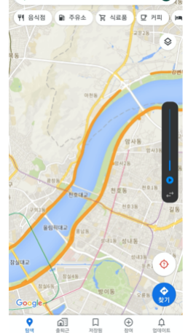
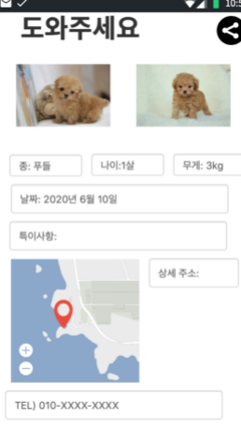
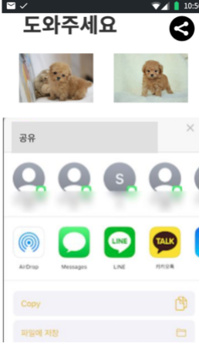
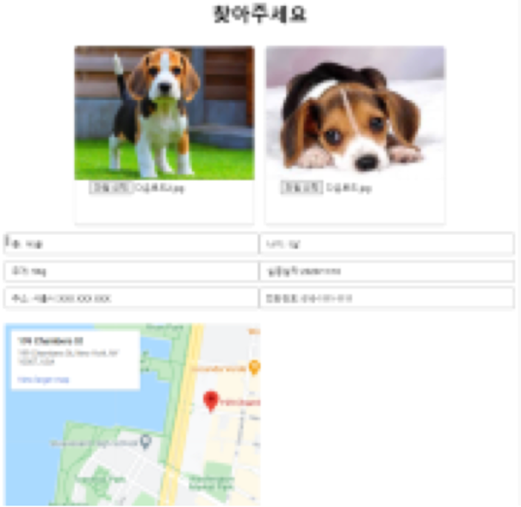


Notes:
실종 전단지 제작 프로그램
해당 프로그램은 구글 맵과 html, css, codepen의 오픈소스를 통해 제작되었습니다.
이 프로그램은 견종의 사진과 정보를 편리하게 입력하는 것을 목적으로 제작되었으며 실종 위치를 구글 맵을 통해 표시함으로서 정보를 더욱 효과적으로 전달할 수 있습니다.
네이버 앱을 사용할 경우 해당 웹페이지를 간편하게 이미지화하여 저장하고 sns 이용하여 다른이에게 실종 사실을 빠르게 전달할 수 있습니다.

Slide 7







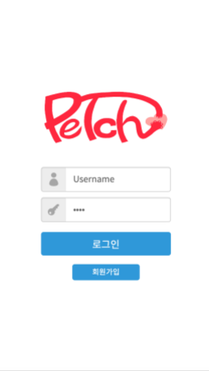
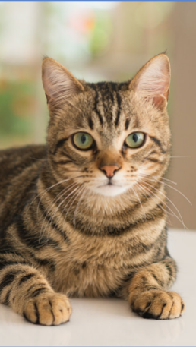
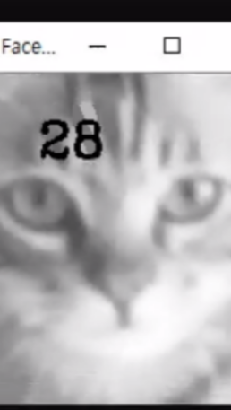
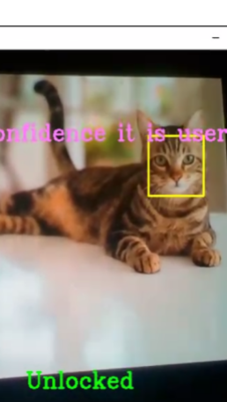
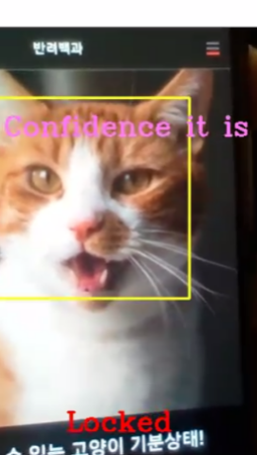

Notes:
제목
해당 과제에서는 opencv의 LBPHFaceRecognizer_create함수를 사용하여 모델을 생성하고 이를 학습시켰습니다.
이때 사용된 Local binary patterns(LBP)는 이미지의 질감(texture) 표현 및 얼굴 인식 등에 자주 활용되는 방법이다. LBP방식은 3x3셀 내에서 중심에 존재하는 픽셀과 이웃하는 8픽셀 간의 크기를 비교하여 중심값보다 크면 1로 낮으면 0으로 Threshold를 한다. 이후 바이너리 코드의 형태로 정보를 저장하여 학습시킨다. 이후 위에서 학습한 모델을 사용하여 예측을 시도하고 확률적으로 맞으면 UnLocked이 됩니다

Slide 8


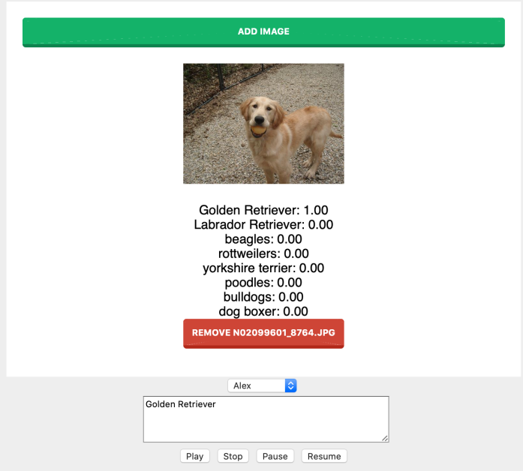
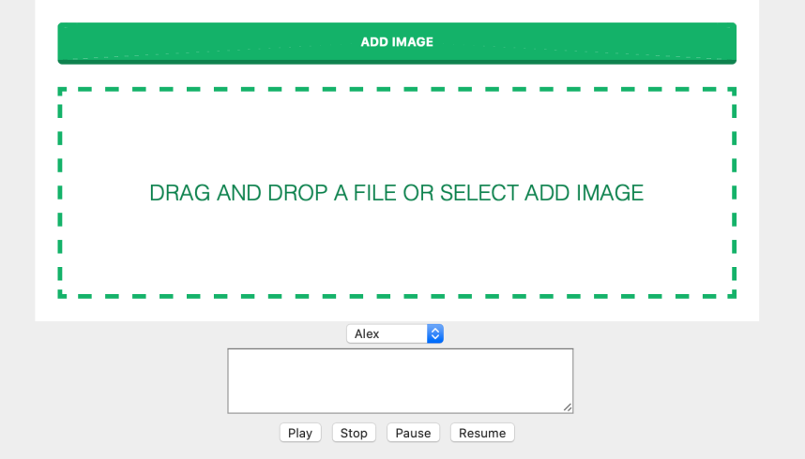

Notes:
견종분류 프로그램
견종분류기의 경우 티처블머신을 사용하여 구현하였으며 고성능이 아닌 환경에서 딥 러닝을 시도하기 위해 CNN방식의 MobileNet을 사용하여 학습했습니다.
또한 견종 분류프로그램의 웹페이지는 css와 HTML을 통해 제작되었으며 codepen 사이트를 통해 빠르게 제작하는 것이 가능하였습니다.
해당 분류기의 경우 사진을 통해 8종의 견종만 가능하며 앞으로 견종을 늘려갈 예정입니다.

Slide 9



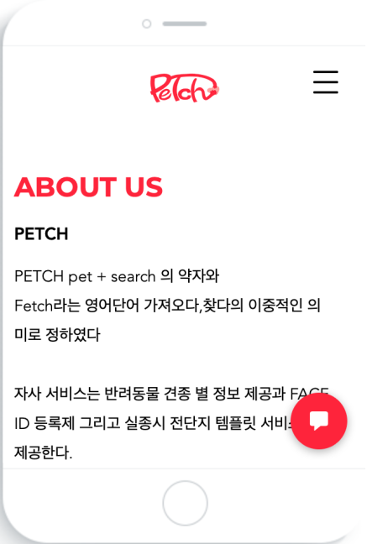
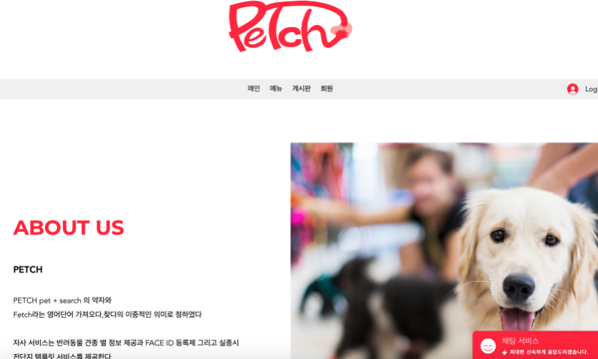


Slide 10

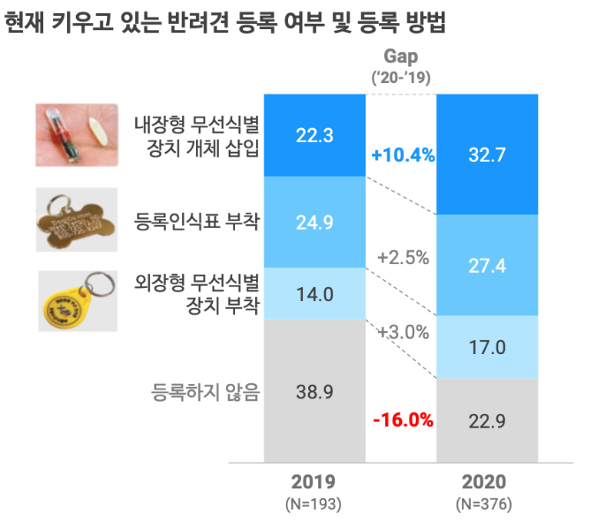
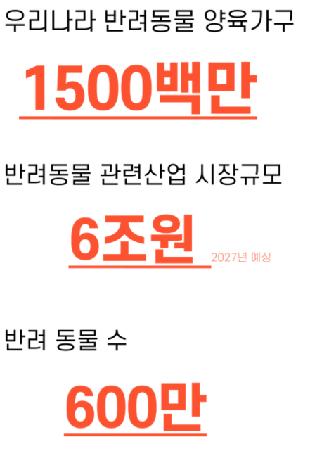



Slide 11





Notes:
다음은 초기 마케팅 전략입니다.
처음 반려동물을 실종하였을때 유기동물 보호소나 동물보호소 사이트에 자주 접속하게 됩니다.
또한 농림축산검역본부 동물보호시스템에 자주 자주 접속하고 있습니다.
저희는 검역본부 유기동물 보호소 홈페이지에 자사 서비스 소개와 홍보를 통해 반려동물 보호자 와 관계자 분들에게 서비스를 노출할 것입니다.

Slide 12










Notes:
Petch 의 4p 마케팅 전략입니다 .
가격으로는 실종 알림을 통하여 찾게 된다면 기존 사례금 대체 할 수있습니다.

Slide 13






어플리케이션 활용도
포지셔닝
(Positioning)
포인핸드
기술력
Notes:
<경쟁사>
1. 구해줘- 반려동물 뿐 아니라 사람들에게 위치서비스 기반으로 구조 요청 (위치서비스)
2. 파이리코- 기술력은 뛰어나지만 어플리케이션 활용면에서 실종 시 찾아 주는 서비스를 하지 않는다. (생체인식-눈,코)
3. 지켜줄개- 인공지능, 딥러닝을 통해 유기견 찾는 서비스. 하지만 어플리케이션의 활용성이 떨어진다.(인공지능, 딥러닝)
https://www.itdaily.kr/news/articleView.html?idxno=95279
4. 포인핸드- 유기견 입양 어플리케이션에 더 가깝다. 따로 인식 시스템이 없음. (특이점:실종전단지)

Slide 14

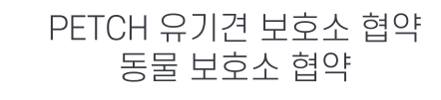

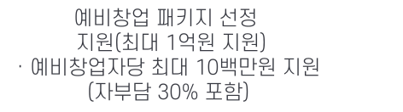
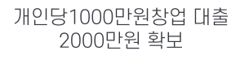









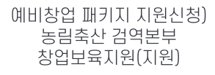


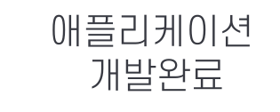
Notes:
저희는 위와 같은 단계를 거쳐 정식비스 론칭할것입니다.

Slide 15
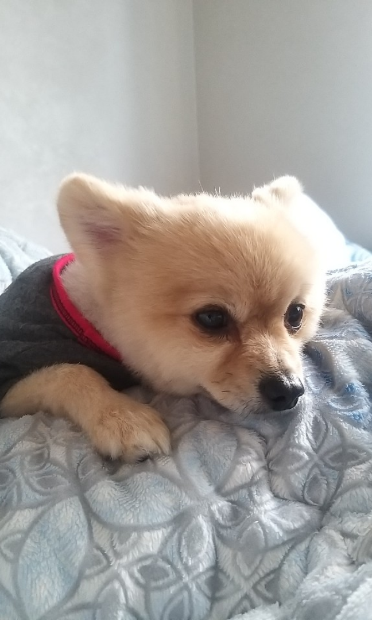


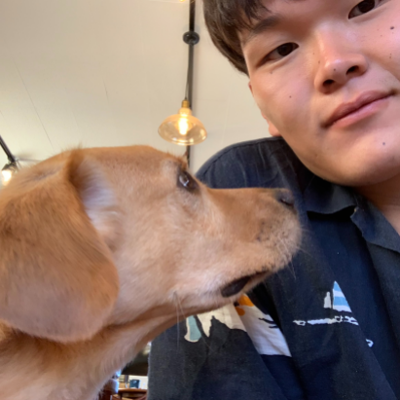







Notes:
저희 팀은 연세대학교 컴퓨터공학 정보통계학과로 petch 의 앱과 웹서비스를 구현하엿습니다.
앞으로 디자인 및 전문 수의학과 학생을 추가로 모집할 계획입니다.

Slide 16



Slide 17

Notes:
감사합니다.

